Slide 1




“AI-NEWS”
О чем проект
Искусственный интеллект для анализа новостей
Система, которая использует машинное обучение для анализа новостей и выделения главных тем. Приложение фильтрует фейковые новости и помогает пользователям получать качественную информацию из достоверных источников.
ФИО
Болдышев Максим Игоревич

Slide 2


Задача
Обычные пользователи и читатели новостей, Журналисты и редакторы
Проблема информационного шума
В условиях огромного потока информации пользователи сталкиваются с трудностями в выделении важных и достоверных новостей. Система помогает фильтровать информационный шум и сосредоточиться на значимых темах.
Product
Tech

Slide 3
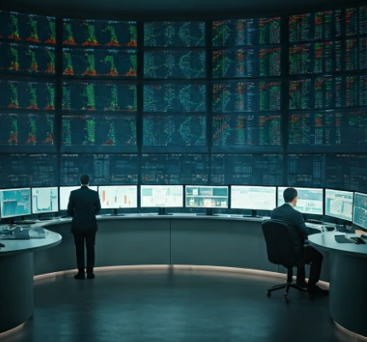

Описание решения / продукт
Машинное обучение и глубокое обучение
Применение методов машинного обучения для классификации новостей, выявления фейковых новостей и трендов.
Точность фильтрации фейковых новостей, Релевантность и качество информации
Product
Tech
Прототип

Slide 4
Рынок
География рынка
Оценка рынка сверху / снизу
Почему мы получим свою долю рынка
В оценке важно приводить ссылки на источники, откуда была взяты данные для расчетов.
Кратко, в виде графиков.
Market strategy

Slide 5
Сравнение с конкурентами
Кто наши конкуренты
Почему мы интереснее потребителю
Как нас услышат клиенты
Можно сравнивать в табличном виде.
Важно в параметры сравнения выносить ценности (сложности) для клиента, найденные на интервью или заявляемые конкурентами в своих продуктах
None-market Competitive Advantage

Slide 6
Бизнес модель
Модель монетизации (подписка, разовые продажи, freemium…)
Каналы привлечения, коммуникация
Лучше указать несколькими картинками с краткими подписями, чем большим кол-вом текста
Customers sources
Actions of the client

Slide 7
Unit Economics - прогноз для проектов на стадии MVP, идеи
CAC
APC
AvPrice
COGs
Для сложных бизнес моделей - по каждой аудитории в виде инфографики
opportunity backlog

Slide 8
Планы на 3 года
Описание этапов развития проекта и продукта (ключевые вехи)
Описание результатов, которые будут достигнуты после каждой вехи
Лучше отобразить результаты в виде показателей на временной шкале, чем расписывать текстом
opportunity backlog

Slide 9
Команда
Роли, фотографии
Отдельно несколько слов о компетенциях, подтверждающие способность команды сделать проект
Лучше указать несколькими картинками с краткими подписями. Важно показать экспертизу участников команды
Hard skills

Slide 10
Запрос
Инвестиционный запрос
Запрос партнерства
Запрос на поиск экспертизы
Важно в запросе детализировать условия, на которых вы хотите получить ресурсы. Желательно указать, как разыскиваемые ресурсы помогут проекту.
opportunity backlog

Slide 11
Контакты
Благодарность и призыв к действию
Имя и Фамилия
Телефон и почта
Зона ответственности контакта
contacts

